Slide 1
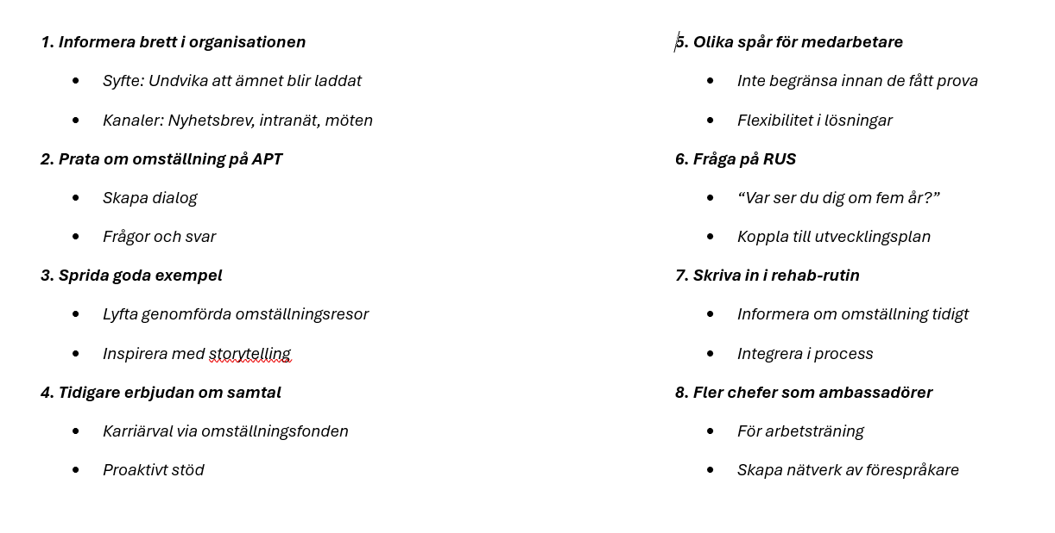
Stöd för tidig Omställning i organisationen

Slide 2



Hur prata om omställning utan att skapa oro?
Betona utveckling, inte avveckling
Var transparent och tydlig
Lyssna aktivt på frågor och oro
Vanliga frågor (FAQ):
Kommer vi förlora kompetens?
Vill ni bli av med mig?
Hur påverkar detta min roll som chef?
Informera om syftet med omställning
Lyft goda exempel
Fråga: Var ser du dig om fem år?

